Slide 1
卡恩盃預告賽：神魔之塔
初級
賢者的憤怒
(請按F5放映~)

Slide 2
某一天…

Slide 3
在非常和平的某一天…

Slide 4
小月不小心做了一件破壞和平的事情…

Slide 5
這件事就是他在他的個版PO了篇廢文…

Slide 6
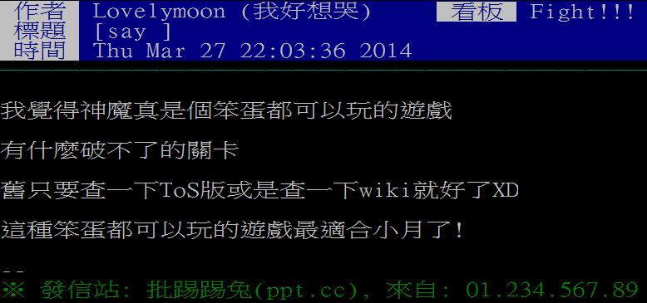

Slide 7
這篇廢文讓用智慧在玩遊戲的人生氣了！

Slide 8
尤其是台大資工系最年輕的閒者：瀚瀚!

Slide 9
這什麼鬼話！有很多副本不動動腦可是破不了的呢！而且這篇文章竟然還有錯字！！！
瀚瀚

Slide 10
於是瀚瀚決定幫神O之塔的公司設計一個笨蛋小月不動腦就破不了的關卡

Slide 11
(無可避免的先來介紹一些等等會需要知道的遊戲資訊…)

Slide 12
你不得不知道的遊戲規則～
1.一個副本有固定的關卡數 n
2.你至多可使用6張封印卡召喚怪獸出場
一個副本每一關敵方有固定的出場怪獸
3.每個回合有兩個階段，第一個階段你可以選擇是否使用任一隻怪獸的主動技(Optimal)若選了就會發動此主動技效果，若發動後敵方還沒死，則進入第二階段 ---普通的轉珠攻擊

Slide 13
關於主動技的使用的詳細說明~
1.怪獸的主動技並不是隨時都可以用的!
2.每隻怪獸有自己的CD值 x，代表每發動過一次主動技後，要至少進行x次轉珠才能再次使用主動技
3.我們將以y/x來顯示當前的主動技使用狀態，x為此怪獸的CD值,y為還要再轉珠幾次才能再使用主動技。 (之後會配合所設計的關卡模型而有更詳盡的範例)
4.在開使遊戲時每隻怪獸的狀態都是x/x

Slide 14
瀚瀚注意到了笨笨的小月在玩遊戲的一個貪心策略：
擁有兩隻以上相同主動技的怪獸時，若要使用主動技，一定會優先選擇CD值小的怪獸！

Slide 15
於是瀚瀚決定利用這點來設計關卡，使得小月自己無法通關的副本實際上存在可行的通關方法！

Slide 16
瀚瀚的關卡設計解說～
總共只有兩種不同類型的關卡
第一種：一進入關卡後，沒有任何主動技可以對敵人起作用，而且必須在一回合內轉珠殺死敵人，否則馬上就會被對方殺死
第二種：一進入關卡後，一定得使用特定怪獸的主動技才能殺死敵人，否則也會馬上被敵人殺死(使用主動技後就不會經過轉珠階段)

Slide 17
瀚瀚的關卡設計解說～
例如說，若我只有兩隻怪獸”暗異界龍”的主動技能對第二種關卡的怪物有效，並且總共有10關，且這10關關卡的類型分別是：
以及我的兩隻異界龍CD分別是3和2。接著我們來模擬看看使用小月的貪心策略會發生什麼事～
關卡 | 1 | 2 | 3 | 4 | 5 | 6 | 7 | 8 | 9 | 10
類型 | 1 | 1 | 1 | 2 | 1 | 2 | 1 | 2 | 1 | 2

Slide 18
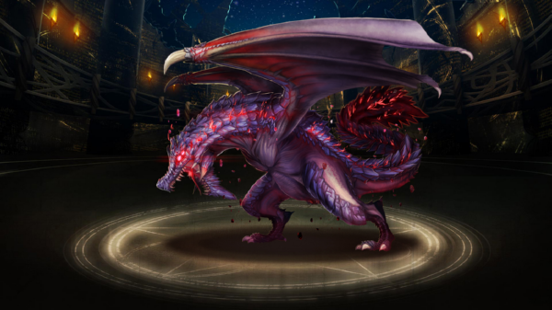
第一關
我們遇到的是第一種類的關卡～
3/3
2/2
進場時CD值狀態分別為3/3 和2/2~

Slide 19
第一關
我們遇到的是第一種類的關卡～
3/3
2/2
第一關必須使用轉珠的攻擊!
攻擊!!!

Slide 20
第二關
成功完成第一關後進入第二關也是第一種類
2/3
1/2
入場時CD狀態變為2/3和1/2
攻擊!!!

Slide 21
第三關
進入第三關，也是第一種類
1/3
0/2
入場時CD狀態變為1/3和0/2
攻擊!!!

Slide 22
第四關
進入第四關，是第二種類
0/3
0/2
入場時CD狀態變為0/3和0/2
這次得使用主動技了0.0

Slide 23
第四關
進入第四關，是第二種類
0/3
0/2
右邊這隻的CD值比較小，故小月的策略會使用第二隻的主動技攻擊
接招吧!黑洞重擊!!

Slide 24
第五關
進入第五關，是第一種類
0/3
2/2
入場時CD狀態變為0/3和2/2
使用普通的轉珠攻擊

Slide 25
第六關
進入第六關，是第二種類
0/3
1/2
再來一發!黑洞重擊!!
入場時CD狀態變為0/3和1/2
只有左邊這隻可以發動主動技

Slide 26
第七關
進入第七關，是第一種類
3/3
1/2
入場時CD狀態變為3/3和1/2
請特別注意右邊的狀態和進入前一關時並沒有改變

Slide 27
第八關
進入第八關，是第二種類
2/3
0/2
此時只有右邊可以發動主動技

Slide 28
第九關
進入第九關，是第一種類
2/3
2/2

Slide 29
第十關
進入第十關，是第二種類
1/3
1/2
必須使用主動技，但…
沒有主動技可以用QQQ輸掉了QQQ

Slide 30
遊戲進行的表示方法
由於只有第二種類的關卡你能選擇自己的操作，我們就把所有第二種類的關卡用數對(a,b)表示，代表第a關是第二種類的關卡以及你是使用第b隻怪獸，並在第一行先告知有多少個第二種類關卡

Slide 31
遊戲進行的表示方法
剛才的例子第一隻異界龍CD為3，第二隻CD為2
先當成只有前九關，故總共有3個第二種類的關卡
於是小月的貪心策略就表示為 3 4 2 6 1 8 2

Slide 32
剛才的例子有可行破關方法嘛!?
4 4 4 4 1 4 1 4 1 6 1 6 1 6 1 8 1 8 1 8 2 10 1 10 2 10 1 …
試了所有16 種可能情形，好像沒有耶 :P

Slide 33
閒者瀚瀚很閒的亂創造了很多不同的關卡組合卻試不出小月的貪心策略過不了但實際上過的了的關卡…(看來要設計關卡比玩遊戲需要更高的智慧?)

Slide 34
經過了五天後….來到了一個特別的日子….
這天是台大資工系德田館的吉祥物賢者胖胖兮降臨的日子!
於是閒者瀚瀚就來拜託賢者胖胖兮

Slide 35
少年人呀!你的憤怒就由我替你承受吧!就由我幫你設計關卡吧!
胖胖兮

Slide 36
但賢者胖胖兮其實是個懶惰的吉祥物…
於是他就把關卡設計的方法告訴你，請你幫忙寫份code

Slide 37
總結注意事項
已知小月能有效對付第二種關卡的封印卡怪獸只有兩隻異界龍
並且閒者瀚瀚要設計的副本有n個關卡
遊戲進行完全比照真實的神魔之塔進行方式

Slide 38
程式輸入格式
第一行會有一個數T代表有幾種Case
每種Case會有三個數cd1,cd2,n 代表小月的兩隻異界龍CD值分別是cd1和cd2，以及瀚瀚想要設計的副本關卡數
範圍限制: T<=100, 0<cd1,cd2 <= 40 n<=78514

Slide 39
程式輸出格式
對於每個Case先輸出”YES”或”NO”分別代表是否存在小月的貪心策略不可破關但實際上可以破關的副本(不含引號)
若為YES，接下來接著輸出滿足條件的副本的其中一種可以破關的遊戲進行表示法

Slide 40
複習遊戲進行的表示方法
在第一行先以一個數n告知有多少個第二種類關卡
接著有n行每行有一個以空白作間隔的數對(a,b)，代表第a關是第二種類的關卡以及你是使用第b隻怪獸(可以任意順序)

Slide 41
格式正確但答案不一定正確的例子
Sample Input
2
1 1 100
3 2 10
Sample Output
NO
YES
4
4 2
6 1
8 2
10 1

Slide 42
什麼!?你說賢者胖胖兮並沒有告訴你作法? 應該是你聽漏了吧!?
這樣好了，恰逢愚人節期間
你可以去台大資工系館217實驗室
會有極大的賢者胖胖兮遭遇率 你可以請他重講一變~

Slide 43
祝賢者胖胖兮愚人節快樂~
End…祝早日前往下一等級…

